Slide 1
08.03.2017
Тема урока:
Физический смысл производной.

Slide 2
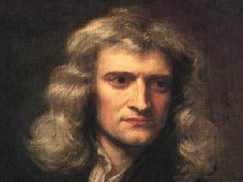
Исаак Ньютон (1643 – 1727)
Механический смысл производной:
«Когда величина является максимальной или минимальной, в этот момент она не течет ни вперед, ни назад.»

Slide 3
Механический смысл производной:
}
0
s
S(t) за время t
′
′
S (t)
=
V(t)
V (t)
=
a(t)
S(t) - перемещение точки за время t
V(t) – скорость точки в момент t
a(t) – ускорение точки в момент t

Slide 4
Задача №1
Материальная точка движется по закону
(м).
В какой момент времени (с) скорость точки будет равна 12,8 м/c ?
V(t)
=
S′(t)
Решение.
t = 2,2 (с).

Slide 5
Задача №2
Материальная точка движется по закону
(м).
Чему равно ускорение (м/с²) в момент времени t=2 с ?
Решение.
V(t)
=
S′(t)
a(t)
=
V′(t)
Ускорение равно 8 (м/с²).

Slide 6
Задача №3
Материальная точка движется по закону
(м).
Найти путь, пройденный телом от начала движения (t₀=0) до остановки ?
Подсказка:
V(t)
=
S′(t)
V(t)
=
0

Slide 7
Задача №4
Материальная точка движется по закону
(м).
Найти скорость точки в момент, когда ее ускорение равно 0?
Подсказка:
V(t)
=
S′(t)
a(t)
=
V′(t)

Slide 8
Физический смысл производной:
Скорость – производная пути по времени
v = v (t) = s' (t)
Ускорение – производная скорости по времени
вторая производная пути по времени
а = а (t) = v' (t) = s'' (t)

